Slide 1

Project-Playground
A Java Project

Slide 2
Was bisher geschah…
Gruppen- und Themenfindung
Einrichtung von GitHub
Projekt angelegt
Erste Klassen erzeugt
Erste Funktion
Testfunktionen angelegt
Klassendiagramm

Slide 3
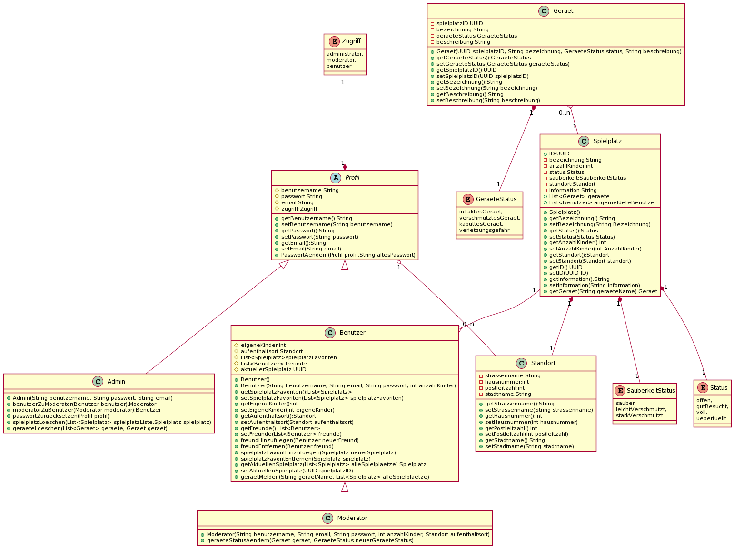
Klassendiagramm

Slide 4

Code

Slide 5
Nächste Schritte
Klassen um Funktionen erweitern
Testklassen erzeugen, Tests durchführen
ToDo‘s abarbeiten

Slide 6
Lessons Learned
Umgang mit GitHub
Teamkoordination über GitHub
Umgang mit Testklassen/-funktionen gelernt
PlantUML kennen und lieben gelernt
Java Syntax geübt

Slide 7

Offene Fragen

